Slide 1
RAZVOJ INTEGRISANOG NACIONALNOG SISTEMA KVALIFIKACIJA
U REPUBLICI SRBIJI
EuropeAid/138043/IH/SER/RS
NACIONALNA KONFERENCIJA
„NOK kao instrument za transparentnost i povezivanje sveta rada i sveta obrazovanja“
Elido Bandelj
Vodja tima projekta
Beograd, 16. decembar 2019.

Slide 2
Cilj projekta
Projekat pruža podršku reformama obrazovanja i obuke, kroz uspostavljanje NOKS-a, što će doprineti da se ponuda obuke iz oblasti obrazovanja uskladi sa potrebama tržišta rada.
Takvo usklađivanje obrazovanja i ponude u kombinaciji sa implementacijom sistema priznavanja prethodnog učenja pomoći će ekonomiji i pojedincu da može da dostigne potrebne kvalifikacije koje su priznate na tržištu rada.

Slide 3
Svrha projekta
Uspostaviti funkcionalan sistem integrisanog nacionalnog okvira kvalifikacija (NOKS) koji će omogućiti fleksibilnu i adekvatnu kompetentnu radnu snagu
Izgraditi potrebne metodologije i mehanizme koji će pomoći da se premosti jaz između ponude i potražnje na tržištu rada
Pomoći sektoru obrazovanja i obuke u razumevanju potreba za obukama i odgovarajućeg načina na koji ih treba ispuniti
Pomoći svetu rada da jasno artikuliše svoje potrebe
Stimulisati njihovu saradnju

Slide 4
Sinopsis projekta
Početna faza
Faza implementacije
Rezultat 1. Pružena podrška novoosnovanoj Agenciji za kvalifikacije tokom procesa u kome Agencija postaje u potpunosti funkcionalna, uz podršku za uspostavljanje Registra NOKS- a i uspostavljanje socijalnih partnerstava
Rezultat 2. Poboljšani procesi razvoja profila sektora i razvoja standarda kvalifikacija
Rezultat 3. Pružena podrška za razvoj funkcionalnog sistema priznavanja prethodnog učenja
Faza zatvaranja

Slide 5
Očekivani rezultati
Agencija za kvalifikacije je uspostavljena i operativna
Registar NOKS-a je dostupan i funkcionalan
Sektorska veća su obučena i osposobljena da pregledaju i razvijaju profile sektora
Unapređene metodologije za razvoj profila sektora i standarda kvalifikacija
Realizovane obuke za relevantno osoblje
Uvedeni modaliteti za socijalno partnerstvo
Pružena podrška obrazovnim institucijama i socijalnim partnerima za uspostavljanje socijalnih partnerstava
Usklađen koncept za priznavanje prethodnog učenja
Koncept za PPU pilotiran i diseminiran

Slide 6
Zajednički rad eksperata sa zaposlenima u Agenciji za kvalifikacije, MPNTR i drugim institucijama.
Angažovane su radne grupe, koje pokrivaju specifične oblasti i čiji rad je povezan sa sledećim aktivnostima:
  RG1: NOKS i Agencija
  RG2: Registar
  RG3: Profili sektora
  RG4: Standard kvalifikacija
  RG5: Priznavanje prethodnog učenja
Ove grupe vode stručne rasprave i zajedno sa stručnjacima projekta predlažu rešenja. Njihov sastav je prilagođen aktivnostima i omogućiće održivost sistema.

Slide 7
Trajanje projekta
24 meseca
Angažovani eksperti
Do sada angažovanih 11 eksperata i utrošeno 400 radnih dana
Eksperti | KE |  | NKE
 | TL/KE1 | KE2 | Viši | Niži | UKUPNO
UKUPNO | 300 | 100 | 850 | 150 | 1400

Slide 8
Šta je urađeno do sada?
Funkcionalna analiza pravnog i institucionalnog okvira NOKS sa komparativnom analizom tri EU zemlje
Pružena podrška sektorskim većima prilikom konstituisanja i usvajanja poslovnika rada
Napravljen nacrt Registra NOKS sa svim podregistrima i pripremljena tehnička specifikacija za IT softver
Nacrt pravilnika o sadržaju i održavanju NOKS Registra
Razvijen predlog kodiranja

Slide 9
Šta je urađeno do sada?
Nacrt metodologije za pripremu profila sektora, sa uputstvima za primenu
Urađena analiza postojećih profila sektora
Metodologija razvoja standarda kvalifikacija sa uputstvima i Nacrt pravilnika za primenu metodologije
Urađena analiza koncepta priznavanja prethodnog učenja iz 2015.
Pripremljen predlog revizije koncepta priznavanja prethodnog učenja

Slide 10
Planirane aktivnosti u narednom periodu
Jačanje kapaciteta zaposlenih u Agenciji za kvalifikacije
Obuke svih relevantnih tela za primenu razvijenih metodologija i alata
Analiza socijalnog partnerstva i priprema modaliteta partnerstava
Obuka za upotrebu Registra NOKS
Pomoć sektorskim većima za razvoj 10 profila sektora
Podrška Agenciji za kvalifikacije i obuka eksperata za razvoj 60 standarda kvalifikacija

Slide 11
Planirane aktivnosti u narednom periodu
Revidirati koncept PPU
Podrška pilotiranju sistema priznavanja prethodnog učenja
Nacrt pravilnika za primenu priznavanja prethodnog učenja

Slide 12
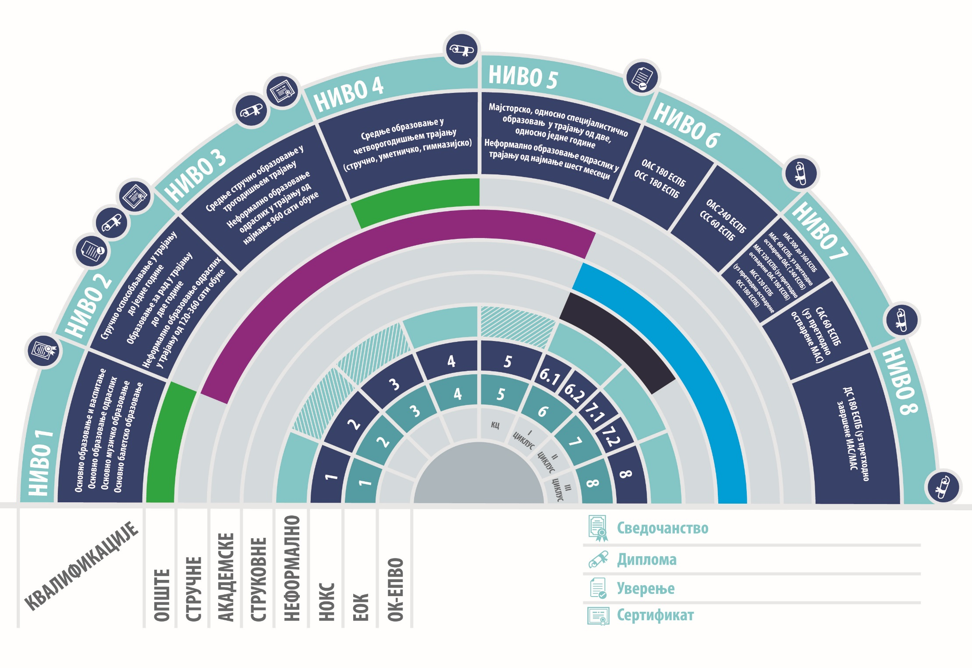

Slide 14
Hvala!
bandelj@ibf.be

